Slide 2
Offline games, tijdsbesteding en PEGI
Games
Les 1
VO 1-2 VMBO GT

Slide 3
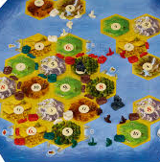
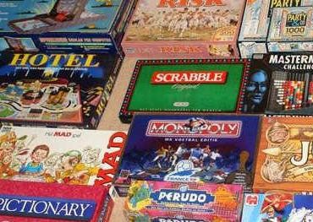

Slide 5
Games en geboden Wat is acceptabel?

Slide 6
Discussie Wat zegt de Bijbel?

Slide 7
Over welke game twijfel je of deze in lijn is met de Tien Geboden?

